Slide 1


Creación de un “branding” para una plataforma de comercio electrónico
Héctor Vásquez
Yino Segura
Eloy González

Slide 2

Definición de Branding
“Es un anglicismo empleado en mercadotecnia que hace referencia al proceso de hacer y construir una marca (en inglés, brand equity) mediante la administración estratégica del conjunto total de activos vinculados en forma directa o indirecta al nombre y/o símbolo (logotipo) que identifican a la marca influyendo en el valor de la marca, tanto para el cliente como para la empresa propietaria de la marca.”

Slide 3

Estructura del Branding
El branding está conformado por cinco elementos:
Naming, o creación de un nombre.
Identidad corporativa.
Posicionamiento.
Lealtad de marca.
Arquitectura de marca.
Structure

Slide 4

El Poder de la marca
Diferenciarse es hoy cada vez más difícil, ya que los costes de los productos son similares. Por ello, la clave de los negocios está en el «branding», es decir, en el poder de la marca como elemento diferenciador.
Hoy en día una marca puede influir en una cultura y puede cambiar costumbres de una población y puede convertirse en una necesidad por ejemplo no se puede imaginar una vida sin Google.
Piensa en una Marca

Slide 5


Diseño gráfico
Antes de lanzar un producto al mercado, es importante tener definido el grupo objetivo al que se quiere llegar, la necesidad a satisfacer y el nombre comunicativo. Basándose en estas premisas, se debe tener en cuenta la necesidad de:
Transparencia en la comunicación
Sencillez
Personalidad
Consistencia

Slide 6
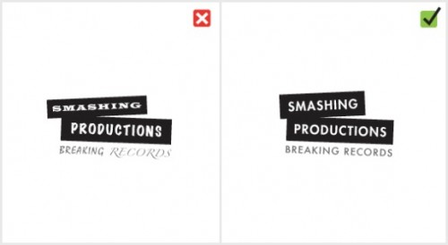

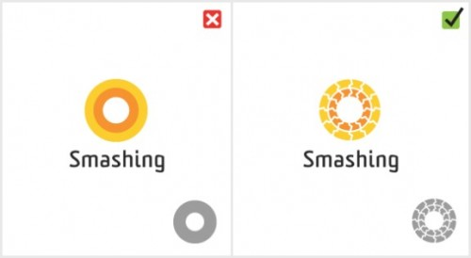
Errores comunes al momento de diseñar un logotipo:
Logos poco profesionales
Usar resoluciones bajas
Basarse en gustos propios
Complejidad
Tipo letra ilegible o inapropiada

Slide 7

Estrategia
El branding de una marca siempre está vinculada a una estrategia. Esto se debe a que el uso de su línea gráfica, identidad, cromática, entre muchas otras cosas son necesarias para implementarlas en varias plataformas. Un ejemplo es la utilización del branding en las redes sociales, con el objetivo de humanizar a la marca y además de causar una respuesta emocional en su target, logrando así una fidelización del mismo.
Una estrategia para branding tiene que tener en cuenta varios aspectos como son:
Madurez de la empresa.
Target o público.
Estudio de mercado.
Plataformas.
Tipo de publicidad.

Slide 8

Elementos visuales de la marca
Son las representaciones gráficas de una empresa, que se proyectan al público a través de un símbolo o un diseño tipográfico especial. La combinación de los elementos visuales (nombre comunicativo, símbolo, alfabeto, colores y el sistema de señalización) da la apariencia global de la empresa y constituye una expresión física muy importante en los mercados en los que esta concurre.

Slide 9
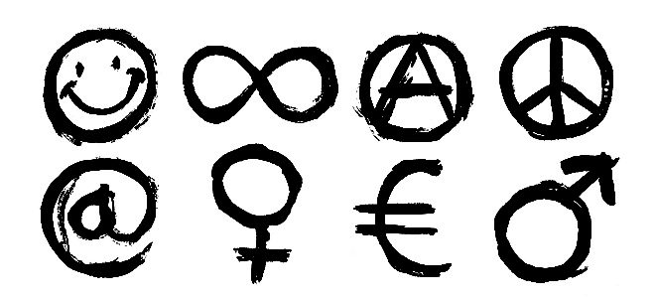
Símbolo
Es la expresión de la identidad de una compañía manifestada a través de un grafismo que la representa desde el punto de vista material. Por definición, el símbolo es un elemento material que está en lugar de otra cosa ausente, con la que no existe relación causal y a la cual representa por convención. El símbolo es el isologo.

Slide 10

Logotipo
Es el nombre de la empresa, que puede formarse por letras, abreviaturas, cifras, acrónimos, etc. Muchas compañías construyen su identidad visual con una tipografía especial, adicionándole el símbolo. El logotipo y el símbolo constituyen la identidad de la empresa y, entre los dos, conforman su personalidad física. Los logos deben ser simples a la vez que sean memorables y sorprendentes.

Slide 11

Nombre comunicativo
Es la denominación breve por la que es reconocida una empresa, y por lo general, es diferente del nombre jurídico o razón social de la empresa. Generalmente, el nombre comunicativo se inicia con la creación del logotipo, pero, con el paso de los años, la gente tiende a olvidar la forma tipográfica del logo y lo que queda en la mente es el nombre. Un buen nombre constituye un valioso activo para una empresa.

Slide 12



El papel del color en la identidad visual
El color es el otro componente de la personalidad de la empresa, que cumple una función distintiva sobre la que se articula el logotipo y el símbolo. Al decidir un color para una empresa o un producto determinado, es importante escoger el más representativo.

Slide 13
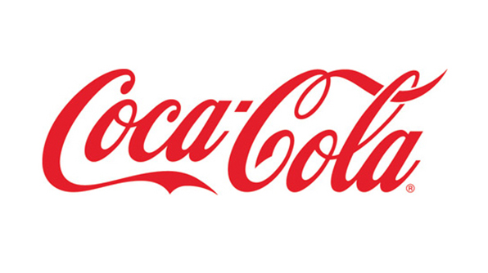
Tipografía
Se habla de alfabetos tipográficos que, una vez escogidos, operan como verdaderos elementos de identificación visual. Cualquier empresa con ambición corporativa podría diseñar su alfabeto particular, pero existen miles de familias tipográficas listas para ser usadas.

Slide 14
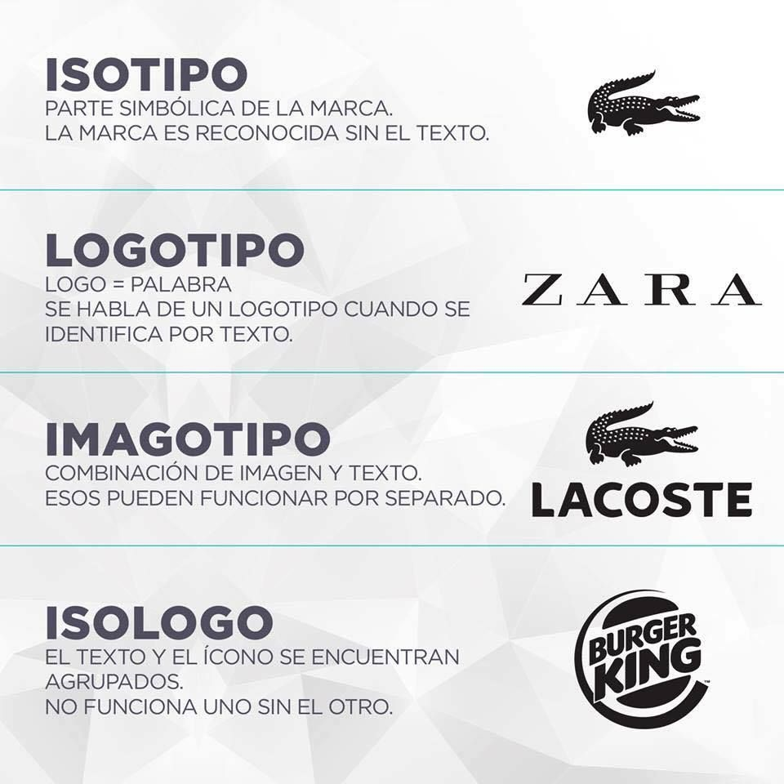
Diferencias entre logos

Slide 15

Redes sociales
Aunque las redes sociales han cambiado las tácticas de las marcas de marketing, sus principales objetivos siguen siendo los mismos; atraer y retener clientes. Sin embargo, las empresas ahora han experimentado un nuevo desafío con la introducción de las redes sociales el cual es lograr que su contenido se haga viral. Debido a esto, las marcas se han interesado en explorar o usar las redes sociales para obtener beneficios comerciales.

Slide 16

Conclusión
Considero importante tomar en cuenta el uso del branding en nuestra marca. Ya que en la actualidad de manera digital se puede llegar a mucha más gente de forma sumamente eficaz gracias a su uso adecuado.

Slide 17


